Slide 1
Développement Web
Internet, xHTML, CSS

Slide 2
SOMMAIRE
Internet et web : présentation
W3C : Standard et validation
xHTML : Introduction
xHTML : Les tableaux
xHTML : Les formulaires
xHTML et CSS

Slide 3
Internet et Web
Objectifs :
Définir ce qu’est internet
Définir ce qu’est le Web
Définir le modèle Client/serveur.

Slide 4
Internet : C’est quoi?
Réseaux informatique mondial
IP
Non-centralisé : « Réseau de réseaux »
Ce n’est pas le Web!

Slide 5
World Wide Web
1 application d’internet
Liens HyperTextes
HTTP(s)
Texte & divers Médias

Slide 6
xHTML : langage web
eXtensible HyperText Markup Language
Mise en forme d’un document
Langage de description
Contexte hyperTexte
Facile à utiliser
Extension possible

Slide 7
Modèle Client/Serveur
HTTP : HyperText Transfer Protocol
Développé pour le web
Client (Browser)
Serveur (Web Server)
Transfert de donnée entre le browser et le serveur Web
Autres protocoles:
FTP, SMTP, POP …

Slide 8

Modèle Client/Serveur
HTTP procédure de communication:
Requête HTTP
Réponse ( (x)HTML ou fichier)

Slide 9
Modèle Client/serveur
Serveur Web
Reçoit les requètes HTTP et envoie un fichier en retour (xHTML ou autre)
Exécute les programmes chargés.
2 serveurs dominent le marché:
Apache
IIS

Slide 10
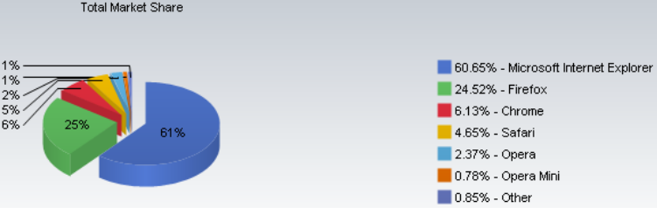
Modèle Client/serveur
Répartition des Web Browser (mars 2010)

Slide 11
W3c Standard et validation
Objectifs:
Découvrir ce qu’est le W3c
Découvrir la validation
Apprendre à valider un site
Connaitre les outils de validation

Slide 12

Qu’est ce que le W3c?
World Wide Web Consortium
Organisme de normalisation
Créé en 1994
Géré par le MIT, l’ERCIM et l’université Keio (Japon)
MIT: Massachusetts Institute of Technology
ERCIM: European Research Consortium for Informatics and Mathematics

Slide 13
Que fait le W3c?
Promeut
La compatibilité des technologies Web (recommandation)
Crée des standards comme :
HTML, xHTML, CSS, SVG, XML, WSDL …
Plus d’informations sur : www.w3.org

Slide 14
La Validation
Pourquoi faire?
Vérifier le respect des normes
Pourquoi respecter les normes?
Une accessibilité universelle
La portabilité
La rapidité de production
Un contrôle facilité
Des documents durables
…

Slide 15
Les types de validation
Pour le xHTML :
Transitional.
Strict.
Autre …

Slide 16
Validation « transitional »
Utilisation de la normalisation … progressive
Accepte quelques balises bannies
Comme
<font />
<center />
Non recommandé

Slide 17
Validation « strict »
Respect total de la norme
N’accepte pas les balises de style
Exemple:
<font />
<center />
Recommandé!

Slide 18
Validation: Comment procéder?
http://validator.w3.org
Possibilités de validation:
Liens direct
Upload de fichier
Copie du code source
Limitation :
Ne valide qu’une page à la fois!
Avertissement:
Si vous avez plusieurs erreurs, corrigez la premier et revalidez!

Slide 19
Validation: autres outils
http://jigsaw.w3.org/css-validator/ Validation des CSS
http://www.w3.org/Status.html
Regroupe divers outils comme:
Vérificateur de liens
Validation pour les Mobiles
…

Slide 20
xHTML
Objectifs :
Être capable d’écrire un site avec xHTML.
Présenter des données dans des tableaux.
Envoyer des données via un formulaire.

Slide 21
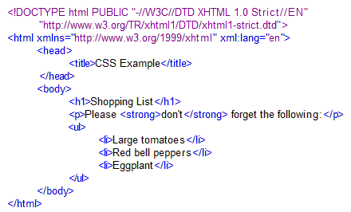
Fichier xHTML
Extension de fichier : .html ou .htm (hérité 8.3)
Construit par des balises prédéfinis
Exemple:

Slide 22
Les balises
Entourées par < et >
2 types de balises
Les balises par paires:
<h1> Un titre très important </h1>
Les balises vides:
<br />
Règle importante : les balises sont toujours en minuscule.

Slide 23
Les balises
Balises « block » :
S’affiche les uns sous les autres.
Utilisé pour structuré la page en différent « block ».
Peut contenir des éléments « block » et/ou « inline ».
Balises « inline » :
Doit être contenu dans un « block »
Mise en forme d’un groupe de mots
S’affiche les uns à côté des autres
Peut contenir d’autre « inline » mais pas de « block »

Slide 24
Structure
<!DOCTYPE html PUBLIC "-//W3C//DTD XHTML 1.0 Strict//EN“
"http://www.w3.org/TR/xhtml1/DTD/xhtml1-strict.dtd">
<html xmlns="http://www.w3.org/1999/xhtml" xml:lang="fr">
<head>
</head>
<body>
</body>
</html>

Slide 25
Explication L.1
Le « DOCTYPE » indique au navigateur à quelle DTD (Document Type Definition), il est conforme
Le « DOCTYPE » doit être placé avant l’élément « racine » du document
Nous choisirons toujours une validation « strict »

Slide 26
Explication L.2 et L.7
« Racine » du document
La balises html est de type block
Contient un entête « <head> » et un corps « <body> »
2 attribut sont requis
Xmlns
Xml:lang
En xHtml 1.1, il est obligatoire de déclarer le namespace utilisé et la langue.

Slide 27
Explication L.3 et L.4
< head >, balise de type « block »
Non affiché
Peut contenir:
Le titre du document : <title> …</title>
Du css : <style>…</style> ou <link />
Du javascript : <script>…</script> ou <link />
Des aides au référencement : <meta />

Slide 28
Explication L.5 et L.6
< body >, balise de type « block »
Contient les éléments décrivant le contenu du document.

Slide 29
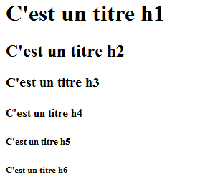
xHTML: Les titres
<hn> …</hn> , n compris entre 1 et 6

Slide 30
xHTML: Les paragraphes
<p>…</p>
Définit un paragraphe
Retour à la ligne automatique.
Exemple :
…
<body>
<p>Un premier paragraphe</p>
<p>Un second paragraphe</p>
</body>
</html>

Slide 31

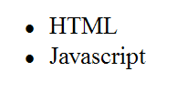
xHTML: les listes
Listes numérotés | Listes à puces
Définit par <ol>…</ol> | Définit par <ul>…</ul>
Chaque élément est définit par: <li>…</li>
<body> <ol> <li>HTML</li> <li>Javascript</li> </ol> </body> | <body> <ul> <li>HTML</li> <li>Javascript</li> </ul> </body>

Slide 32
xHTML : Images
<img /> , balise vide
2 attributs requis :
src="url"
alt= "texte alternatif"
Attribut title : info-bulle.
Exemple : <img src=“image.png" alt=“une image" title=“son titre" />
Règles sur les attributs:
Toujours dans la balise ouvrante.
Nom des attributs en minuscule.

Slide 33
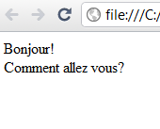
xHTML: saut de ligne
Balise de saut de ligne : <br />
Balise vide.
Exemple:
<body>
<p>
Bonjour!<br/> Comment
allez vous?
</p>
</body>

Slide 34
xHTML: Liens et ancre
<a>…</a>
Utiliser pour créer:
Un lien à un autre document.
Un saut à une section du document.
Exemple :
<p>
<a href="http://site.fr/chemin/fichier.html">Texte du liens</a>
</p>

Slide 35
xHTML: Liens et ancre
Allez à une ancre :
Utilisation d’un liens avec #NomAncre
Exemple : <a href="index.html#Chap2">Chapitre 2</a>
Création d’un ancre :
Avec la balise <a> :
<h1><a name="Chap2"> Chapitre 2</a></h1>
Avec l’attribut id :
<h1 id="Chap2"> Chapitre 2</h1>

Slide 36
xHTML : Commentaire
Non affiché par le Web Browser
Utilités:
Reprise du projet après une longue pause.
Reprise du projet par un autre développeur.
Travail en équipe
…
<!-- Ceci est un commentaire qui vous sera sans doute utile -->

Slide 37



xHTML: les caractères spéciaux
Utilisation des caractères spéciaux
Utilisation principal :
& suivit du code html du caractère
&# suivit de la valeur Unicode
<p> Copyright &#169; </p>
Les espaces :
<p> je veux des espaces! </p>
<p> je veux des &nbsp;&nbsp;&nbsp; espaces! </p>

Slide 38
xHTML: Les accents
Cas spécial pour les accents
« & »+la lettre utilisé + abréviation + « ; »
Description | Abréviation
Accent grave | grave
Accent aigu | acute
Accent circonflexe | circ
Cédille | cedil
Trémat (ex: ï, ä …) | uml
Tilde (ex: ã) | tilde

Slide 39
xHMTL : Les accents
Exemples :
Code | Résultat
&eacute; | é
&acirc; | â
&ccedil; | ç
&auml; | ä
&tilde; | ~

Slide 40
xHTML: Les tableaux
À utiliser pour :
Classer des données
Afficher des données en tableau
Mauvais usage :
Utilisation pour le design.
Utilisation d’attribut interdit. (border, …)

Slide 41
xHTML: Les tableaux
Structure principale :
<table>…</table>
Diviser en ligne : <tr>…</tr> (« table rows »)
Chaque ligne peut contenir :
Des entêtes : <th>…</th> (« table header »)
Des données: <td>…</td> (« table data »)
Les balises <th> et <td> forment des cellules.

Slide 42
xHTML: Les tableaux
Exemple:
<table>
<tr>
<th>Ligne 1, Entête 1</th>
<th>Ligne 1, Entête 2</th>
</tr>
<tr>
<td>Ligne 2, Cellule 1</td>
<td>Ligne 2, Cellule 2</td>
</tr>
<tr>
<td>Ligne 3, Cellule 1</td>
<td>Ligne 3, Cellule 2</td>
</tr>
</table>

Slide 43
xHTML: Les tableaux
Fusionner des cellules
colspan: largeur en nombre de cellules.
rowspan: hauteur en nombre de lignes.
Exemple:
<table>
<tr>
<th colspan="2">Entête</th>
</tr>
<tr>
<td>1</td>
<td rowspan="2">Fusionne 2 lignes</td>
</tr>
<tr>
<td>2</td>
</tr>
<tr>
<td colspan="2">Fusionne 2 cellules</td>
</tr>
</table>

Slide 44
xHTML: Les tableaux
Attribut interdit :
border
align
valign
width
height
…

Slide 45
xHTML: Les formulaires
Objectifs:
Découvrir ce qu’est les formulaires
Créer des formulaires

Slide 46
xHTML: Les formulaires
Utilisation
Important pour du web dynamique
Permet au utilisateur d’insérer des données

Slide 47
xHTML: Les formulaires
Structure principale :
<form id="myForm" action="page.html" method="post">
<!– Form codes -->
</form>
action: page à laquelle on va envoyer les données
method: méthode d’envois
L’attribut « id » est obligatoire.
L’attribut « name » est interdit.

Slide 48
xHTML: Les formulaires
Méthode d’envoie « GET »:
Les données sont passées par l’URL.
Problèmes de sécurité.
Autorise seulement 255 caractères.
Exemple d’url avec données GET :
monsite.fr/login.php?pseudo=michu&password=123456

Slide 49
xHTML : Les formulaires
Méthode d’envoie « POST » :
Les données sont passé par l’header http.
Les données sont invisible pour l’utilisateur.

Slide 50
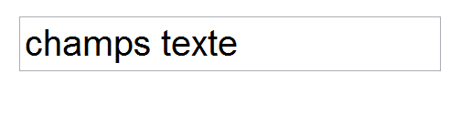
xHTML: Les formulaires
<input /> type « text »
Affiche un champs de saisie de texte.
Attributs optionnels : size, maxlength
Exemple:
<input type="text" name="prenom" value="champs texte" />

Slide 51
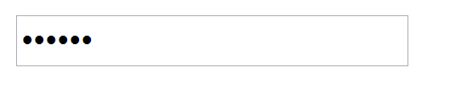
xHTML: Les formulaires
<input /> type « password »
Les caractère saisis sont masqué par des *.
Exemple:
<input type="password" name="pass" value="123456" />

Slide 52

xHTML: Les formulaires
<input /> type « checkbox »
Affiche une case cochable/décochable
Attribut optionnel « checked »
Exemple :
<input type="checkbox" name="jour" value="6“ checked="checked" />Samedi

Slide 53

xHTML: Les formulaires
<input /> type « radio »
L’utilisateur pour choisir une possibilité parmi plusieurs.
Attribut optionnel « checked »
Exemple :
<input type="radio" name="sex" value="m" /> Homme
<input type="radio" name="sex" value="f" checked="checked] /> Femme

Slide 54

xHTML: Les formulaires
<input /> type « submit »
Boutton.
Envoie les données du formulaire.
Exemple :
<input type="submit" value= “Envoyer" />

Slide 55

xHTML: Les formulaires
<input /> type « reset »
Boutton.
Réinitialise toute les valeurs du formulaire.
Exemple :
<input type="reset" value="reset" />

Slide 56

xHTML: Les formulaires
<input /> type « button »
Boutton.
N’implémente pas de fonctionnalité spécifique.
Exemple :
<input type="button" name="" value="Pas d’action" />

Slide 57

xHTML: Les formulaires
<input /> type « image »
Affiche une image.
Fonctionne comme un bouton « submit ».
Exemple :
<input type="image" src="go.png" alt="Go" />
Note: Envoie aussi les coordonnées du clic sur l’image.

Slide 58
xHTML: Les formulaires
<input /> type « hidden »
N’est pas affiché.
Exemple :
<input type="hidden" name="cache" value="invisible" />

Slide 59

xHTML: Les formulaires
<input /> type « file »
Sélection de fichier.
Requière la méthode POST et l’attribut « enctype ».
Exemple :
<form id="form1" method="post" enctype="multipart/form-data">
<input type="file" name="file_send" />
</form>

Slide 60

xHTML: Les formulaires
La balise <button>
Accepte du code HTML à l’intérieur
Exemple :
<button name="send" type="submit">
Envoyer <img id="" src="accept.png" alt=“Envoyer" />
</button>
<button name="delete" type="reset">
Effacer <img id="" src="delete.png" alt=“Effacer" />
</button>

Slide 61
xHTML: Les formulaires
La balise <select>
Permet de sélectionner un élément dans une liste
Les items sont dans des balises <option>
qui peuvent être groupé avec <optgroup>

Slide 62
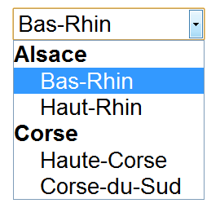
xHTML: Les formulaires
Exemple :
<select name="FrenchDpartments">
<optgroup label="Alsace">
<option value="67">Bas-Rhin</option>
<option value="68">Haut-Rhin</option>
</optgroup>
<optgroup label="Corse">
<option value="2B">Haute-Corse</option>
<option value="2A">Corse-du-Sud</option>
</optgroup>
</select>
Résultat :

Slide 63
xHTML: Les formulaires
La balises <label>
Permet d’identifier un contrôle du formulaire
Implicite :
<label>
<input type="radio" name="sexe" value="h" /> Homme
</label>
Explicite
<input type="radio" name="sexe" value="f" id="femme" />
<label for="femme">Femme</label>

Slide 64
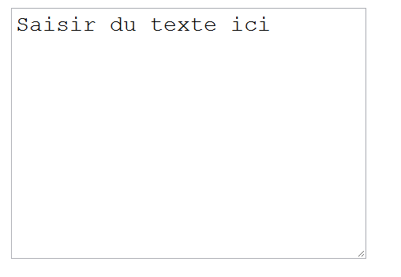
xHTML: Les formulaires
La balise <textarea>
Champs texte pouvant contenir plusieurs lignes
Attribut : cols , rows
Exemple:
<textarea cols="25" rows="10" name="comments">
Saisir du texte ici
</textarea>

Slide 65
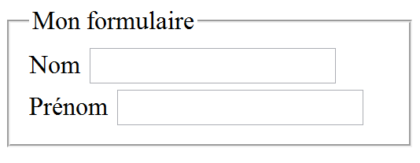
xHTML: Les formulaires
<fieldset> et <legend>
Regroupe les contrôles par thèmes
Exemple :
<fieldset>
<legend>Mon formulaire</legend>
<label>Nom<input type="text" name="nom" /></label>
<label>Prénom<input type="text" name="prenom"/></</label>
</fieldset>

Slide 66
xHTML: Les formulaires
Quelques attributs spécifiques
type="hidden"
readonly="readonly"
Sur <input /> ou <textarea />
disabled="disabled"
Sur <input />, <textarea /> , <select >, <button />, <option> ou <optgroup />

Slide 67
CSS
Objectifs:
Apprendre ce qu’est le CSS
Apprendre comment utiliser le CSS

Slide 68
CSS
CSS : Cascading Style Sheet
Langage différent de (x)HTML
Permet de modifier l’apparence d’un page (x)HTML

Slide 69
CSS
Avantages:
Centralise les éléments de mise en page dans un fichier externe
Sépare le design du document
Simplifie la maintenance des sites web
Réduit la taille de la page
Mise en cache du CSS possible.

Slide 70
CSS
<div>…</div>
Définit une section (division) de la page
<body>
<div id="banner"><img src="img/ban.jpg" alt="banner" /></div>
<div id="menu">
<ul>
<li><a href="home.html">Accueil</a><li>
<li><a href="forum.html">Forum</a></li>
</ul>
</div>
<div id="main">
<h1>Bienvenue</h1>
<p>Ceci est la section ou vous pouvez mettre le contenu le plus important</p>
</div>
<div id="footer">
Copyright teck2i© 2010
</div>
</body>

Slide 71

CSS
Nous donne avec un peu de CSS

Slide 72
CSS
Où le placer?
Dans un fichier externe:
<link href="main.css" media="all" rel="stylesheet" type="text/css" />
Dans la balise <style>:
<head>
<style type="text/css">
p { color: blue; }
</style>
</head>
Dans les balises :
<span style="color: red;">Texte rouge… </span>

Slide 73
CSS
Syntaxe:
sélecteur{
Propriété : valeur;
}
Exemple:
a {
margin:5px 5px 10px 5px;
padding:6px;
border:solid 1px #b8b8b8;
background-color:#f4f5f5;
}

Slide 74
CSS
Grouper plusieurs sélecteurs
Exemple:
h1 { background-color: white; color: red; }
p, h1 { font-family: Verdana, "Sans serif";}
Le style est appliquer dans l’ordre de définition
En cas de conflit, la dernière propriété écrase la précédente.

Slide 75
CSS
Les commentaires : /* un commentaire */
Exemple :
/* Document font family */
body { font-family: Verdana, "Sans serif";}

Slide 76
CSS
Quelques sélecteurs:
Sélecteur | sélectionne
* | tout les éléments
E | tout les éléments du type E
E F | tout les éléments F dans un élément E
E > F | tout les éléments F directement enfant de E
.maClasse | tout les éléments de classe « maClasse »
#monID | l‘élément avec l’id « monID »
E:hover | l‘élément E quand il est survolé par la souris

Slide 77
CSS
Attribut class
Applique un style à un groupe définit d’élément
Exemple
CSS : h2.red{ background-color: red; }
Est appliqué au élément :
<h2 class=“red">Mon Titre</h2>

Slide 78
CSS
Attribut id
Applique un style à 1 et 1 seul élément
Exemple
CSS : #red{ background-color: red; }
Est appliqué a l’élément :
<div id=“red">Mon texte</div>

Slide 79
CSS
Couleurs:
Nom
rgb(x,x,x) x entre 0 et 255
Rgb(x%,x%,x%) x entre 0 et 100
#rrggbb entre 00 et FF
Exemple:
Red
rgb(255,0,0)
Rgb(100%,0,0)
#FF0000 (= #F00)

Slide 80
CSS
Unité de mesure
%
in, cm, mm
em, ex
pt, pc
px

Slide 81
CSS
La liste des attributs est dans le fichier pdf
Vous y trouver les attributs, les valeurs possibles et leurs fonctions.

